Slide 1

CHÀO MỪNG
CẢ LỚP ĐẾN VỚI BÀI HỌC MỚI!

Slide 2


KHỞI ĐỘNG
Em hãy kể một loại biểu mẫu điền thông tin mà em biết, nó gồm có những mục gì? Một số mục có một (hay vài) ô vuông để đánh dấu chọn, vì sao có mẫu như thế?

Slide 3
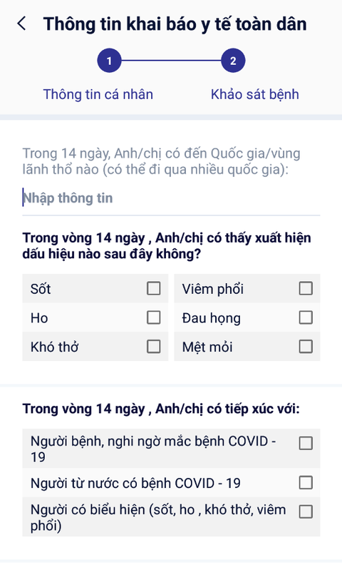
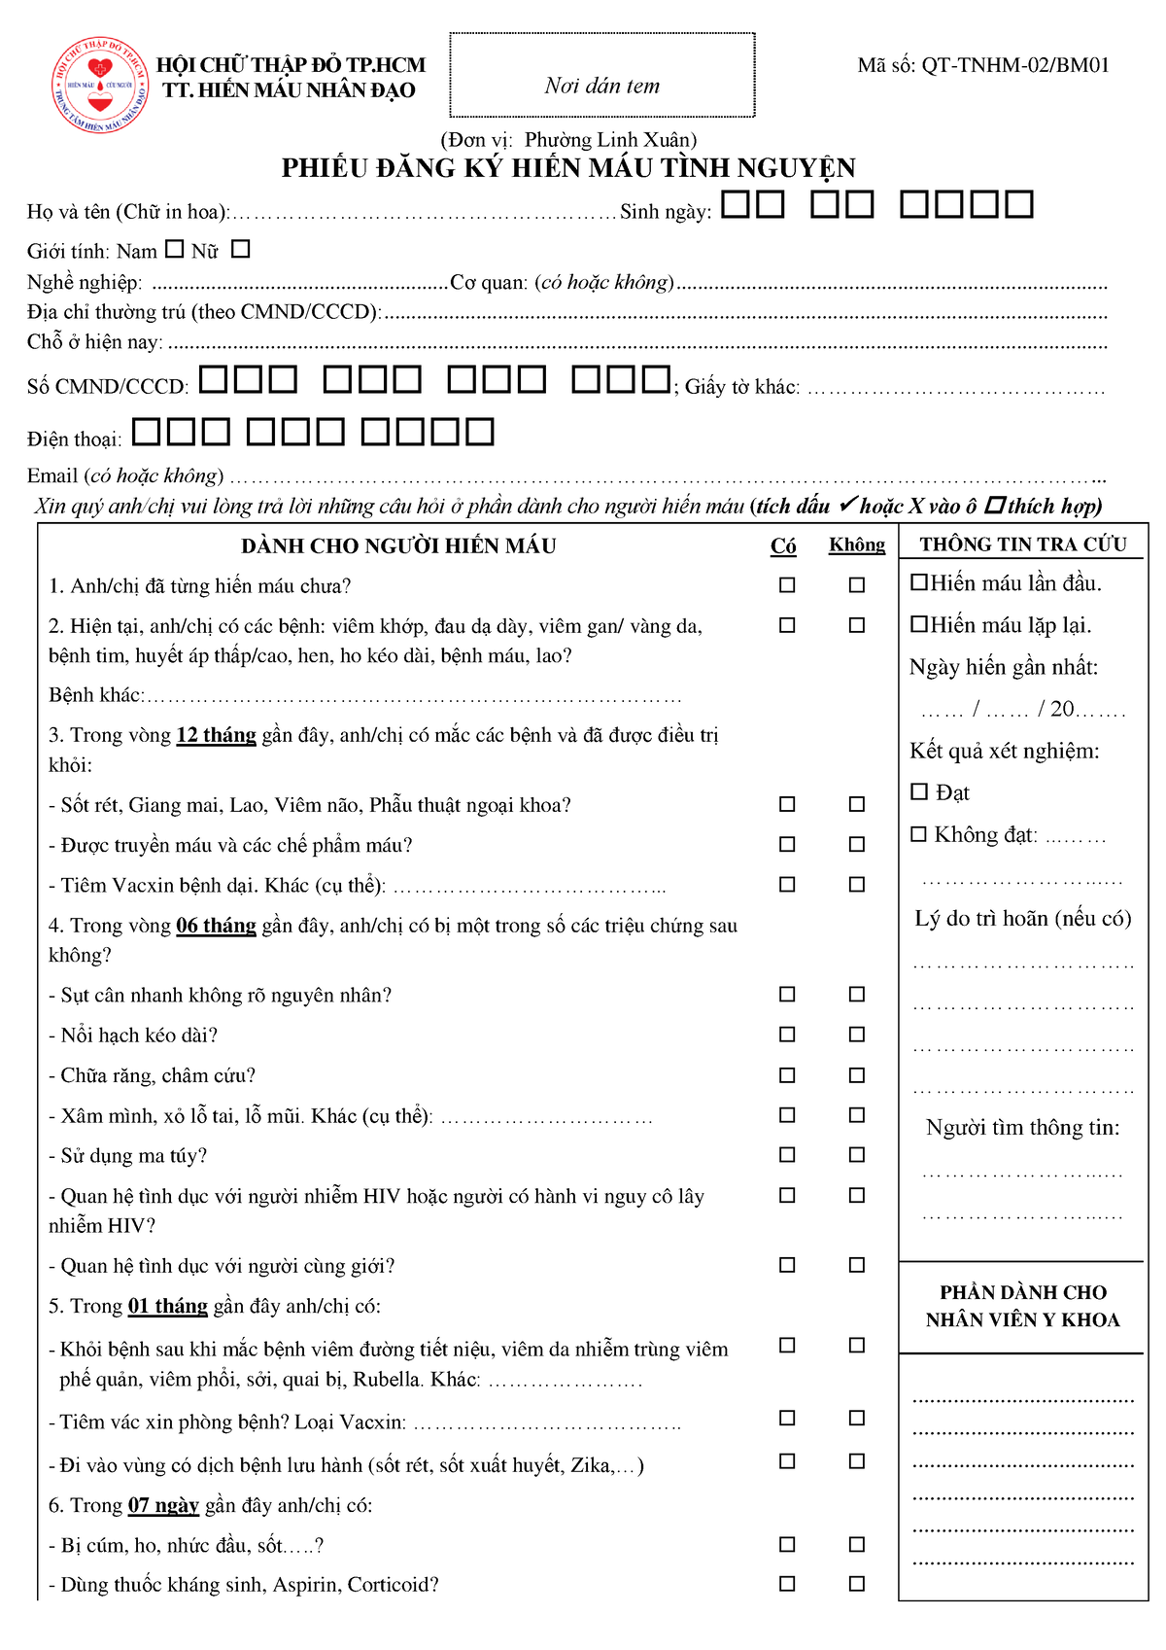
Ví dụ một số biểu mẫu

Slide 4
BÀI 4: TẠO VÀ SỬ DỤNG BIỂU MẪU

Slide 5

NỘI DUNG BÀI HỌC
1. Tạo biểu mẫu trong Access
3. Sử dụng biểu mẫu để nhập hoặc xem dữ liệu
2. Biểu mẫu phân cấp và biểu mẫu đồng bộ hóa
4. Thực hành tạo và sử dụng biểu mẫu

Slide 6
01
TẠO BIỂU MẪU TRONG ACCESS

Slide 7


Thảo luận nhóm 3 - 4 HS, hoàn thành phiếu học tập sau:
PHIẾU HỌC TẬP
Tạo biểu mẫu trong Access
Câu 1. Phân biệt các loại biểu mẫu trong Access.
Câu 2. Trình bày thao tác tạo nhanh một số biểu mẫu có kết buộc với một bảng.
Câu 3. Trình bày thao tác tạo biểu mẫu bằng Form Wizard.

Slide 8


a) Các loại biểu mẫu
Biểu mẫu một bản ghi và biểu mẫu nhiều bản ghi
Biểu mẫu một bản ghi:
Tại một thời điểm, nó hiển thị một bản ghi. Thông thường, các tên trường ở bên trái và ô để nhập, hiển thị dữ liệu kề bên phải.
Biểu mẫu nhiều bản ghi:
Hiển thị nhiều bản ghi cùng một lúc, mỗi bản ghi trên một hàng ngang, các trường là các cột, nhìn tương tự như một phần của bảng dữ liệu.

Slide 9
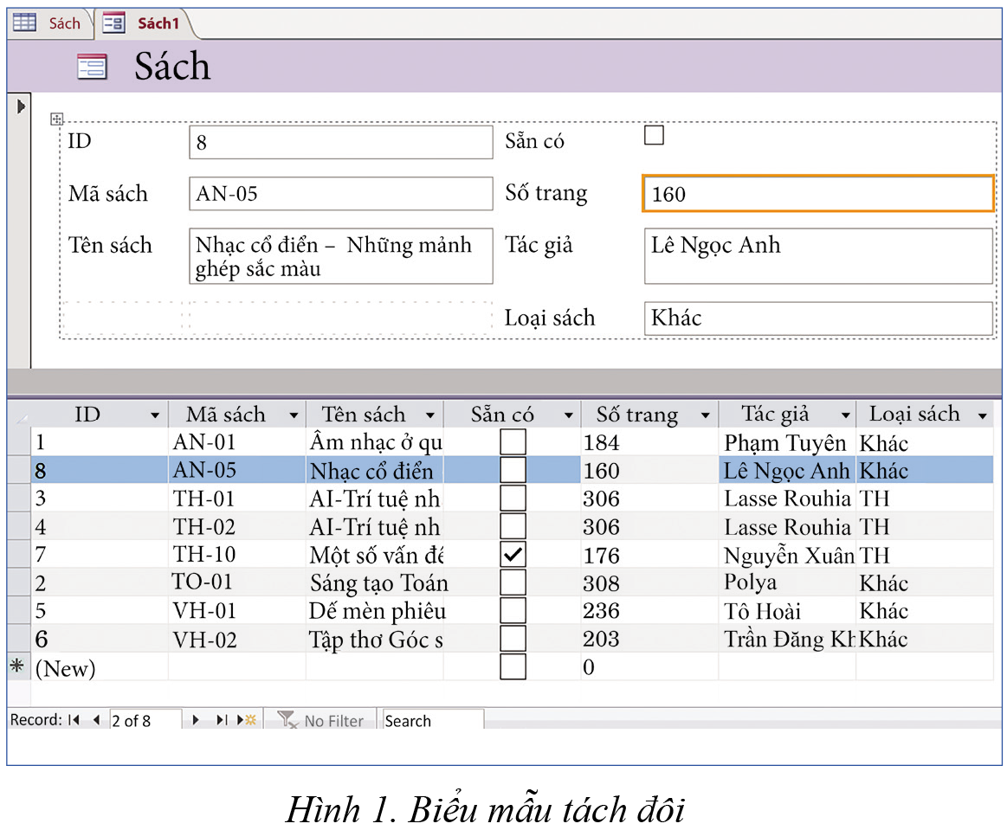
Biểu mẫu tách đôi
Vùng hiển thị biểu mẫu được chia làm hai nửa, theo chiều dọc hoặc chiều ngang.
Nửa trên hiển thị các trường của một bản ghi dưới dạng biểu mẫu tờ khai quen thuộc.
Nửa dưới hiển thị nội dung của nhiều bản ghi.

Slide 10
Biểu mẫu có kết buộc với bảng và biểu mẫu không kết buộc
Biểu mẫu có kết buộc (bound):
Các mục dữ liệu hiển thị trong biểu mẫu kết buộc trực tiếp với các trường trong bảng CSDL. Có thể dùng để nhập, chỉnh sửa, xem dữ liệu…
Biểu mẫu không kết buộc (unbound):
Không dùng để nhập, chỉnh sửa dữ liệu.

Slide 11
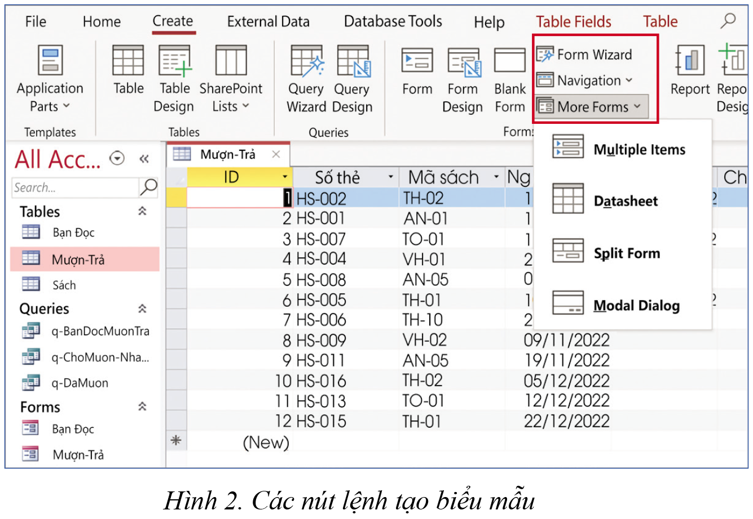
b) Tạo biểu mẫu
* Hướng dẫn tạo nhanh một số biểu mẫu có kết buộc với một bảng

Slide 12

Tạo biểu mẫu một bản ghi
Bước 1. Nháy chuột chọn Create\Form sẽ tạo biểu mẫu một bản ghi gồm tất cả các trường. Access tự động đặt một tên tạm dựa trên tên bảng.
Sau khi đặt tên và ghi lưu, biểu mẫu sẽ xuất hiện trong vùng điều hướng.
Bước 2. Sửa lại tên biểu mẫu (nếu cần) trước khi ghi lưu. Nên đặt tên gợi nhớ nội dung biểu mẫu là gì.

Slide 13
Tạo biểu mẫu nhiều bản ghi
Bước 1. Nháy chuột chọn Create\More Forms sẽ thả xuống một danh sách chọn, sau đó nháy chuột:
Chọn Multiple Items sẽ tạo ra một biểu mẫu nhiều bản ghi.
Chọn Datasheet sẽ tạo ra một biểu mẫu nhiều bản ghi nhưng có dạng như khung nhìn bảng dữ liệu.
Chọn Split Form sẽ tạo ra biểu mẫu tách đôi.

Slide 14

Tạo biểu mẫu nhiều bản ghi
Bước 2. Sửa lại tên biểu mẫu (nếu cần) và ghi lưu.

Slide 15

* Hướng dẫn tạo biểu mẫu bằng Form Wizard
Chọn Create\Form Wizard, thực hiện quy trình 3 bước chính như sau:
Bước 1:
Chọn các trường dữ liệu.
Từ danh sách thả xuống Tables/Queries cần chọn tên bảng/truy vấn. Danh sách các trường có sẵn Available Fields hiển thị trong khoang dưới.
Chọn tên trường, nháy dấu “>” để chuyển sang hộp thoại Selected Fields.
Có thể nháy dầu “>>” để di chuyển tất cả các trường cùng lúc.
Nháy Next khi đã chọn xong tất cả các trường dữ liệu muốn có.

Slide 16
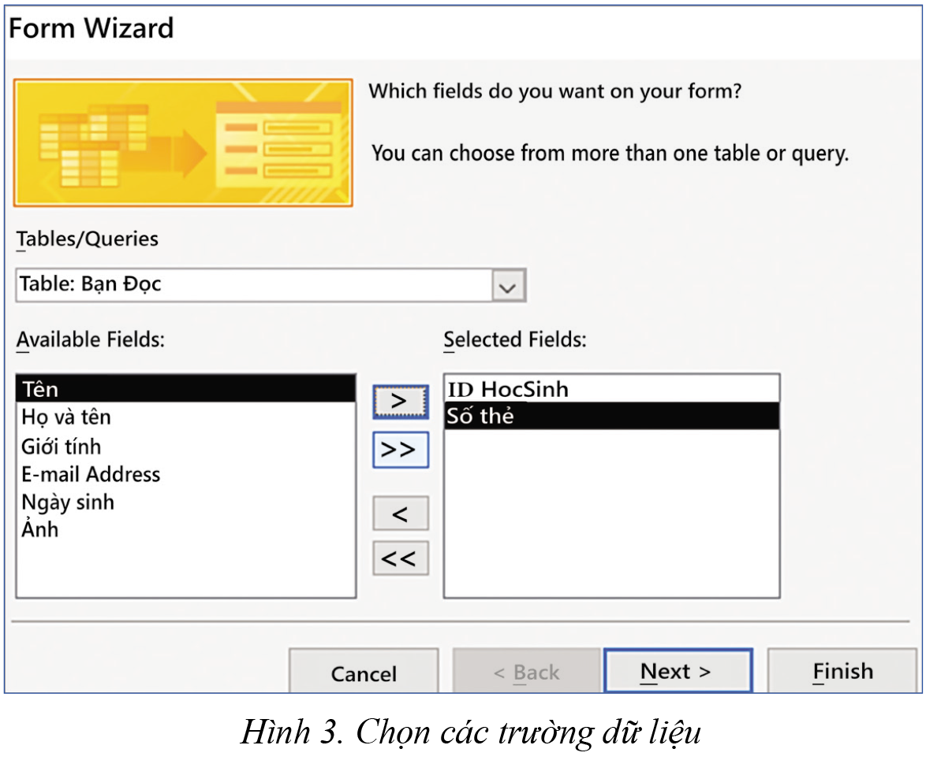
Bước 2:
Chọn kiểu trình bày biểu mẫu. Có 4 kiểu:
columnar (mặc định, hay dùng nhất).
tabular.
datasheet.
justified.
Bước 3:
Chọn Finish để kết thúc và ghi lưu. Có thể đổi tên nếu cần.

Slide 17
02
BIỂU MẪU PHÂN CẤP VÀ BIỂU MẪU ĐỒNG BỘ HÓA

Slide 18


Hoạt động:
Để biết một quyển sách đã được những học sinh nào mượn, cần hiển thị đồng thời dữ liệu từ bảng Mượn-Trả và bảng Bạn Đọc. Theo em, có thể tạo nhanh một biểu mẫu để làm việc này bằng nút lệnh Form hay không? Vì sao?
Không thể tạo nhanh một biểu mẫu để làm việc trên vì nút lệnh Form thường để tạo nhanh một biểu mẫu kết buộc với một bảng.

Slide 19

Hướng dẫn tạo biểu mẫu phân cấp và biểu mẫu đồng bộ hóa bằng Form Wizard
Bước 1. Chọn các trường dữ liệu từ cả hai, bảng mẹ và bảng con, trước khi nháy chọn Next.
Bước 2. Chọn biểu mẫu chính: Nháy chuột chọn tên bảng nguồn dữ liệu chính. Khung hình sẽ đưa ra câu hỏi để chọn tạo biểu mẫu:

Slide 20

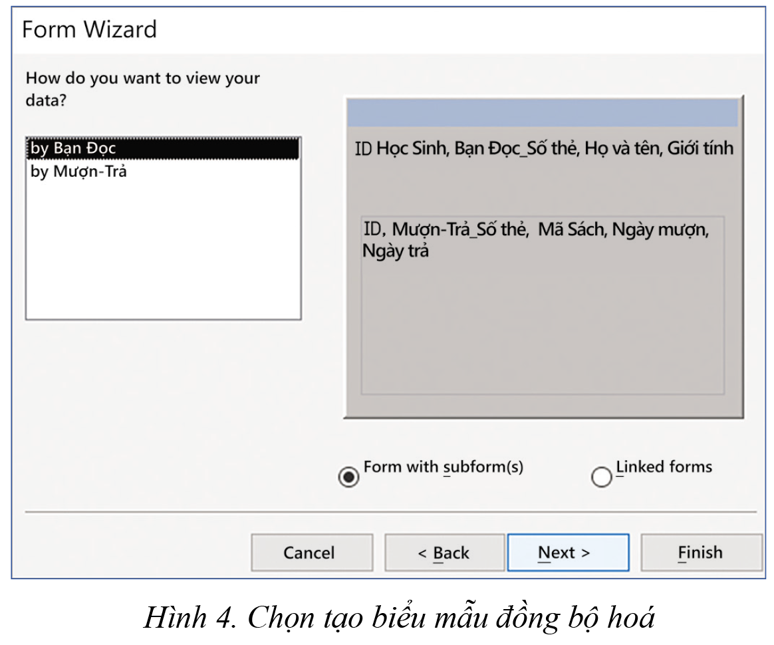
1) Form with subform(s): Tạo biểu mẫu đồng bộ hóa.
2) Linked forms: Tạo biểu mẫu phân cấp.
Bước 3. Đánh dấu lựa chọn 1). Hộp thoại tiếp theo sẽ hỏi cách trình bày biểu mẫu con. Đánh dấu chọn theo mong muốn.
Tiếp theo, thực hiện tương tự như Bước 2 và Bước 3 trong quy trình thao tác làm biểu mẫu bằng Form Wizard.

Slide 21
Biểu mẫu tách đôi đồng bộ hóa có thể cần đến khi muốn truy xuất thông tin, ví dụ một bạn đọc đang mượn bao nhiêu cuốn sách. Nửa trên hiển thị thông tin về bạn đọc, nửa dưới hiển thị thông tin về các cuốn sách mà bạn đọc đó đang giữ.

Slide 22
03
SỬ DỤNG BIỂU MẪU ĐỂ NHẬP HOẶC XEM DỮ LIỆU

Slide 23

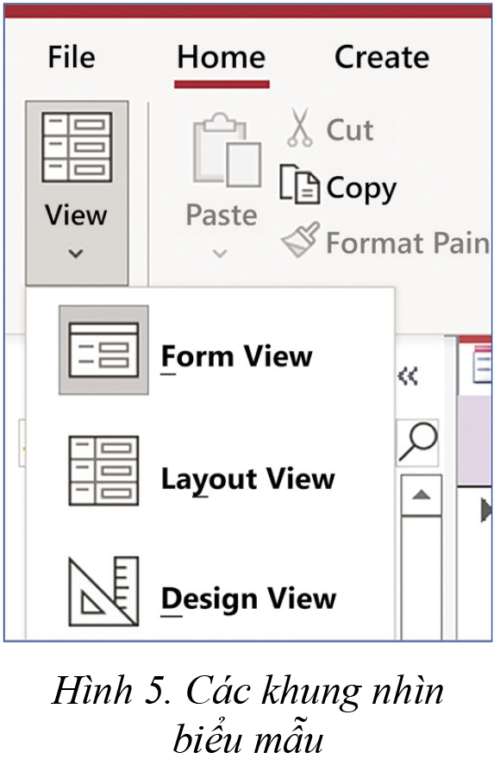
Các nhóm tiếp tục thảo luận, thực hiện thao tác sử dụng biểu mẫu.
Mở biểu mẫu trong khung nhìn biểu mẫu (Form View) để nhập hoặc xem dữ liệu.
Chú ý ở góc dưới bên trái:
Có hộp hiển thị số thứ tự bản ghi đang xử lí.
Có các nút điều hướng quen thuộc: lùi, tiến, nhảy tới bản ghi cuối cùng, hiển thị một biểu mẫu trống để bắt đầu nhập dữ liệu cho bản ghi mới.
Có hộp Search để tìm kiếm.

Slide 24
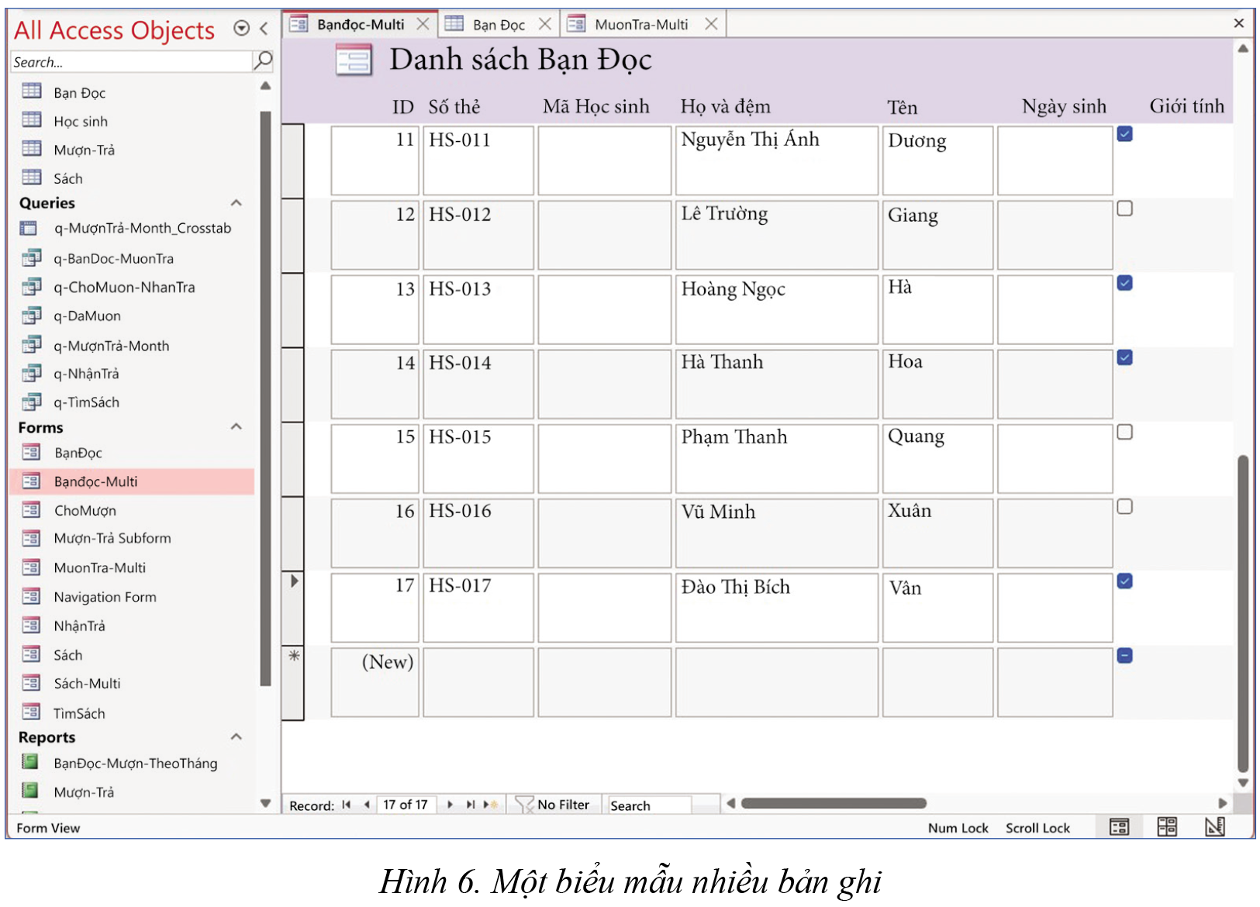

Slide 25
* Sắp xếp các bản ghi theo giá trị một trường
B1
B2
B3
B4
Chọn Home sau đó chọn nhóm Sort & Filter.
Chọn Ascending hay Descending rồi quan sát kết quả.
Chọn Save trên thanh công cụ nhanh Quick Access Toolbar.
Chọn cột hay ô dữ liệu trong cột đó.

Slide 26
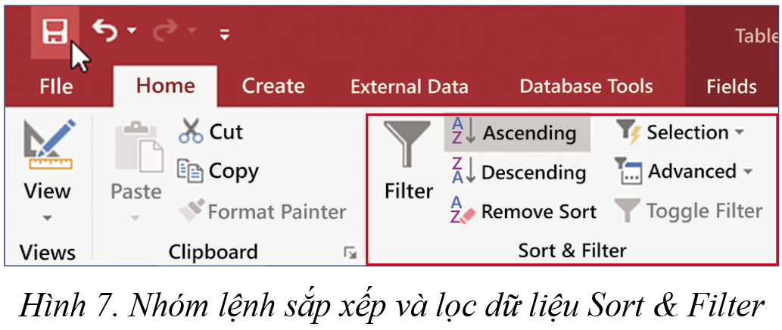
Để gỡ bỏ không sắp thứ tự nữa, nháy chuột vào Remove Sort.
Việc sắp thứ tự nhiều mức, lần lượt theo vài cột phức tạp hơn, cần sử dụng nút lệnh Advanced trong nhóm lệnh Sort & Filter.

Slide 27

* Lọc các bản ghi
Bước 1. Nháy chuột vào dấu trỏ xuống cạnh tên cột muốn lọc; xuất hiện danh sách thả xuống các hộp đánh dấu chọn.
Bước 2. Đánh dấu chọn những gì bạn muốn xuất hiện. Sau đó, chọn OK.

Slide 28
04
THỰC HÀNH TẠO VÀ SỬ DỤNG BIỂU MẪU

Slide 29


Nhiệm vụ 1. Tạo biểu mẫu để nhập dữ liệu vào bảng Mượn-Trả sách
Tạo một biểu mẫu nhiều bản ghi lấy dữ liệu từ bảng Mượn-Trả, ghi lưu với tên MượnTrả.
Mở hoặc đánh dấu chọn bảng Mượn-Trả.
Chọn các lệnh Create\More Forms\Multiple Items.
Hướng dẫn

Slide 30

Nhiệm vụ 2. Tạo biểu mẫu để tìm mượn sách
Biểu mẫu nhiều bản ghi để tìm mượn sách lấy dữ liệu từ bảng Sách và cần đáp ứng các yêu cầu:
Sắp xếp thứ tự theo Tên sách.
Lọc theo cột Sẵn có. Ghi lưu với tên Sách-Multi.
Tạo biểu mẫu nhiều bản ghi lấy dữ liệu từ bảng Sách tương tự như trong Nhiệm vụ 1.
Sắp xếp thứ tự theo Tên sách.
Lọc theo cột Sẵn có.
Ghi lưu với tên Sách - Multi.
Hướng dẫn

Slide 31
Nhiệm vụ 3. Sử dụng biểu mẫu để nhập dữ liệu
Dùng biểu mẫu vừa tạo ở Nhiệm vụ 1, nhập một số bản ghi vào bảng Mượn-Trả.
Chú ý: Dữ liệu nhập vào không được trái với thực tế trong hoạt động của thư viện.
1. Các trường Số thẻ và Mã sách có kiểu dữ liệu từ tra cứu (lookup). Chỉ cần chọn trong danh sách tra cứu. Nếu muốn thêm bạn đọc mới hay sách mới thì trước đó phải bổ sung thêm vào bảng Bạn Đọc, bảng Sách.
Hướng dẫn

Slide 32

2. Cần nhập một số bản ghi đã có cả Ngày mượn, Ngày trả; một số khác chỉ có Ngày mượn, để trống Ngày trả. Trình tự Ngày mượn phù hợp với thực tế, tức là muộn dần.
3. Dữ liệu nhập vào không được trái với thực tế (logic nghiệp vụ): một cuốn sách đang được mượn chưa trả thì ở các bản ghi dưới, muộn hơn, không thể cho mượn.

Slide 33

GHI NHỚ
Biểu mẫu dùng để nhập và xem dữ liệu từ một hoặc nhiều bảng; có thể hiển thị một bản ghi hay nhiều bản ghi; có thể trình bày tách đôi thành hai phần.
Nút lệnh Form để tạo nhanh biểu mẫu nhưng không cho phép tuỳ biến.
Tiện ích tạo biểu mẫu Form Wizard hỗ trợ tạo các loại biểu mẫu tuỳ biến theo yêu cầu sử dụng.

Slide 34

Câu hỏi tự kiểm tra SGK - tr.149
Câu 1. Mục dữ liệu “có kết buộc với bảng CSDL” và “không kết buộc” khác nhau như thế nào?
Nếu mục dữ liệu “có kết buộc với bảng CSDL” thì dữ liệu trong bảng sẽ bị thay đổi khi gõ nhập giá trị mới; khi xem dữ liệu thì đó là giá trị lấy ra từ bảng tại đúng thời điểm ta truy cập dữ liệu để xem.
Nếu “không kết buộc” thì đó chỉ là các nhãn văn bản, không liên quan đến dữ liệu trong bảng CSDL.

Slide 35


Câu 2. Dùng nút lệnh nào để tạo nhanh biểu mẫu? Trường hợp nào nên chọn cách làm này?
Nút lệnh Create\Form dùng để tạo nhanh biểu mẫu.
Chỉ nên chọn cách làm này khi tạo biểu mẫu để nhập dữ liệu cho một bảng và bảng chứa dữ liệu về một loại thực thể nào đó, ví dụ Học Sinh, Sách,...

Slide 36
LUYỆN TẬP
Câu 1: Nhóm lệnh nào có các nút lệnh để tạo nhanh một biểu mẫu và sau đó sử dụng ngay được?
A. Templates
B. Tables
C. Queries
D. Forms
D. Forms

Slide 37
Câu 2: Biểu mẫu dùng để
A. nhập và xem dữ liệu từ một hoặc nhiều bảng.
A. nhập và xem dữ liệu từ một hoặc nhiều bảng.
B. chọn mục dữ liệu từ một danh sách thay cho gõ nhập.
C. nối dữ liệu giữa hai bản ghi tương ứng trong mỗi bảng.
D. xác định chi tiết các thuộc tính của kiểu dữ liệu đã chọn.

Slide 38
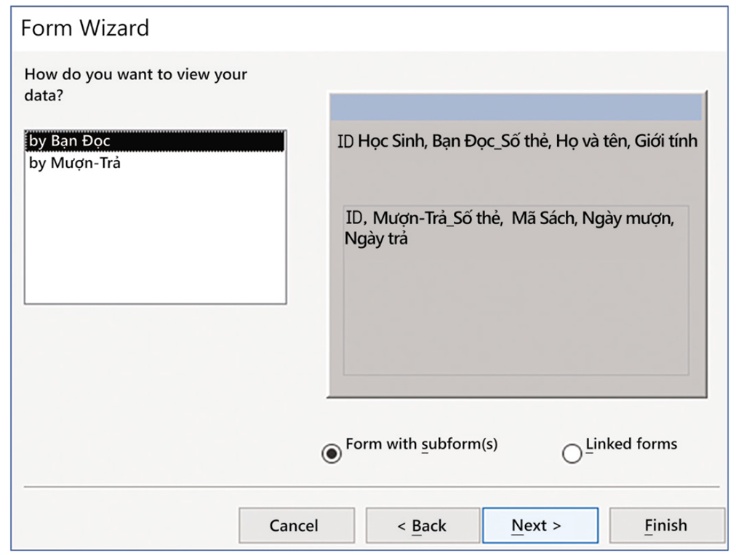
Câu 3: Cho biết hình ảnh dưới đây đang thực hiện công việc gì?
A. Tạo biểu mẫu một bản ghi.
B. Tạo biểu mẫu nhiều bản ghi.
C. Tạo biểu mẫu đồng bộ hóa.
C. Tạo biểu mẫu đồng bộ hóa.
D. Tạo biểu mẫu phân cấp.

Slide 39
Câu 4: Thao tác nháy chuột chọn Create\More Forms dùng để
A. Tạo biểu mẫu một bản ghi.
B. Tạo biểu mẫu nhiều bản ghi.
B. Tạo biểu mẫu nhiều bản ghi.
C. Tạo biểu mẫu đồng bộ hóa.
D. Tạo biểu mẫu phân cấp.

Slide 40
Câu 5: Sắp xếp các nội dung sau để hoàn thành thao tác sắp xếp các bản ghi theo giá trị một trường:
1. Chọn Ascending hay Descending rồi quan sát kết quả.
2. Chọn Save trong thanh công cụ nhanh Quick Access Toolbar.
3. Chọn cột hay ô dữ liệu trong cột đó.
4. Chọn Home sau đó chọn nhóm Sort & Filter.
A. 1 → 2 → 3 → 4.
B. 2 → 3 → 4 → 1.
C. 3 → 4 → 1 → 2.
D. 4 → 3 → 2 → 1.
D. 4 → 3 → 2 → 1.

Slide 41


VẬN DỤNG
Quản lí thư viện cần biết mỗi bạn đọc đã mượn những cuốn sách nào. Em hãy tạo một biểu mẫu cho phép làm việc này.
Gợi ý
Tạo biểu mẫu tách đôi đồng bộ hóa chọn các bản ghi từ hai bảng Bạn Đọc và Mượn-Trả. Nửa trên hiển thị thông tin một bạn đọc, nửa dưới hiển thị các bản ghi mượn/trả tương ứng với bạn đọc đó.

Slide 42
* Thao tác thực hiện:
Sử dụng Form Wizard để chọn các trường dữ liệu từ hai bảng Bạn Đọc và Mượn-Trả.
Các bước tiếp theo giống như trình bày trong mục 2 về “Biểu mẫu phân cấp và biểu mẫu đồng bộ hóa”.
Do dữ liệu đồng bộ hóa nên nửa dưới hiển thị các mục mượn/trả tương ứng đúng với bạn đọc đang hiển thị ở nửa trên.

Slide 43
HƯỚNG DẪN VỀ NHÀ
01
02
03
Ghi nhớ kiến thức đã học trong bài
Hoàn thành bài tập trong SBT
Chuẩn bị trước
Bài 5: Thiết kế truy vấn

Slide 44
HẸN GẶP LẠI CÁC EM TRONG TIẾT HỌC SAU!

